Slide 1
EXERCICES
FRANCUSKI JEZIK 4

Slide 2
I Lisez la lettre et répondez aux questions ci-dessous.
Objet : avis d'expédition Kragujevac, le 5 juin 2018
Messieurs,
Nous référant à votre commande du 4 mai, nous vous informons que nous vous avons envoyé, hier, l'envoi de 20 tonnes de framboises congelées.
La livraison a été faite par camion, aux conditions habituelles de vente. Ci-joint, nous vous envoyons la facture en 5 exemplaires. Les autres documents vous seront envoyés par l'intermédiaire de notre banque.
Dans l'attente de vos prochains ordres, nous vous prions d'agréer, Messieurs, nos salutations cordiales.
_____________________________________________________________________________
1. De quel pays est l’expéditeur ?
2. Quand l’expéditeur a-t-il envoyé la marchandise ? (la date)
3. Comment est-ce que les framboises ont été transportées ?
4. Qu’est-ce qu’il y a en annexe ?
5. Qui adressera les autres documents au client ?
6. Est-ce que l’expéditeur espère recevoir de prochains ordres ?

Slide 3
1. L’expéditeur est de Serbie.
2. Il a envoyé la marchandise le 4 juin 2018.
3. Les framboises ont été transportées par camion.
4. En annexe, il y a la facture en 5 exemplaires.
5. La banque adressera les autres documents au client.
6. Oui, il espère recevoir de prochaines ordres.

Slide 4
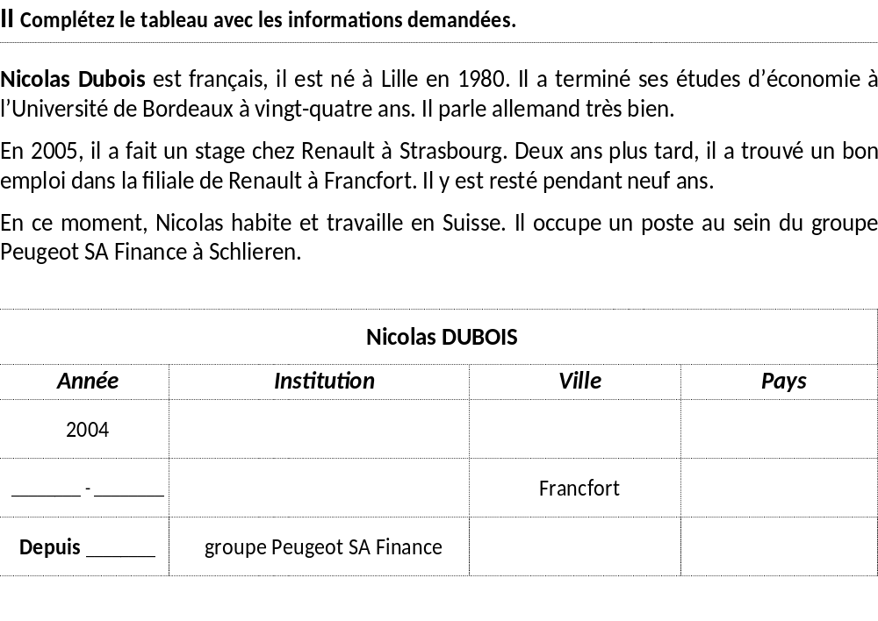

Slide 5
Nicolas DUBOIS
Année | Institution | Ville | Pays
2004 | l’Université de Bordeaux | Bordeaux | France
2007 - 2016 | la filiale de Renault | Francfort | Allemagne
Depuis 2017 | groupe Peugeot SA Finance | Schlieren | Suisse

Slide 6
III Reliez les deux parties de la phrase.
Les députés européens sont ____ composée d’un représentant par État.
Le Conseil européen est ____ prévu la monnaie unique.
La Commission est ____ le fondement de l’Union européenne.
Le traité de Rome met en ____ situé à Bruxelles.
Le traité de Maastricht a ____ place la libre circulation des marchandises.
Les traités européens sont ____ élus par les citoyens de chaque État.

Slide 7
Corrigé
3
5
6
2
4
1

Slide 8
IV Complétez les blancs avec le verbe convenable.
Paul ______ (devait/a du) venir toujours à 8 heures.
La lettre _____ (arrivera/est arrivée) il y a deux jours.
Vous ______ (êtes venus/viendrez) lundi prochain.
Nous ______ (avons eu/avions) des tests chaque mois.
Tu _____ (voyages/as voyagé) souvent à l’étranger.
Avant, je _____ (me levais/me lèverai) à 7 heures tous les matins.

Slide 9
Corrigé
Paul devait venir toujours à 8 heures.
La lettre est arrivée il y a deux jours.
Vous viendrez lundi prochain.
Nous avions des tests chaque mois.
Tu voyages souvent à l’étranger.
Avant, je me levais à 7 heures tous les matins.

